Slide 1
ОБОБЩАЮЩИЙ УРОК ПО ТЕМЕ
«БАСНИ»

Slide 2
Кто не слыхал его живого слова?
Кто в жизни с ним не встретился своей?
Бессмертные творения Крылова
Мы с каждым годом любим всё сильней.
Сокровищница мудрости народной
В них людям открывалась до конца,
И голос их прямой и благородный
К добру и правде открывал сердца.

Slide 3
«Проказница мартышка, осёл, козёл да косолапый мишка затеяли сыграть ….»
«Голубушка, как хороша! Ну, что за шейка, что за глазки!» Кто это?
Музыкальный инструмент, на котором играл Крылов
Профессия, в которой Крылов работал 30 лет
Произведение для театра, которое писал Крылов
Писатель, сочиняющий басни
Город, с которым связано детство Крылова
Важная часть в басне, вывод-поучение
Герои одной из самых известных басен Крылова
1
 |  |  |  |  |  |  |  |  |  |  |  |  |  |  |  |  | 9
 |  |  |  |  |  | 4 |  |  |  |  |  |  | 7 |  |  |  |  |  | 10
 |  |  |  |  |  |  |  |  |  |  |  |  |  |  | 8
 |  |  |  | 3 |  |  |  |  |  |  | 6
 |  | 2 |  |  |  |  |  |  | 5
Б
А
С
Н
О
П
И
С
Е
Ц
С
Т
Р
Е
К
О
З
А
В
О
Р
О
Н
А
П
Ь
Е
С
Ы
М
У
Р
А
В
Е
Й
Б
И
Б
Л
И
О
Т
Е
К
А
Р
Ь
К
В
А
Р
Т
Е
Т
М
О
Р
А
Л
Ь
Т
В
Е
Р
Ь
С
К
Р
И
П
К
А

Slide 4
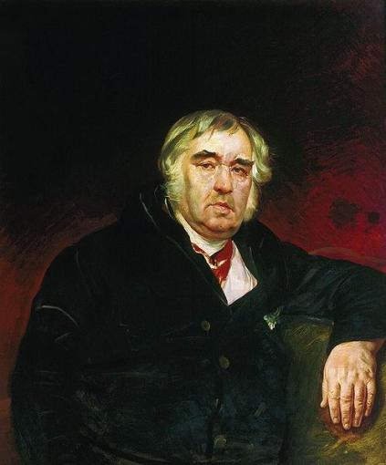
Крылов
Иван
Андреевич
1769 — 1844

Slide 5
Басня – стихотворное или прозаическое произведение сатирического нравоучительного характера
В басне содержится краткое нравоучительное заключение – мораль

Slide 6
Действующими лицами обычно выступают животные, растения, вещи
В басне высмеиваются пороки людей
Басня – один из древнейших литературных жанров

Slide 7
Лев и Лисица лесть
Волк и Ягнёнок хитрость
Лисица и виноград неблагодарность
Волк и Журавль кровожадность
Лисица и Ворона трусость

Slide 8
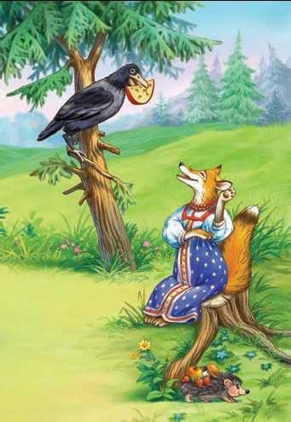
Басни о лисе:
«Ворона и лисица»,
«Лисица и виноград»,
«Волк и лисица»,
«Добрая лисица»,
«Лиса»,
«Лисица и осёл»

Slide 9
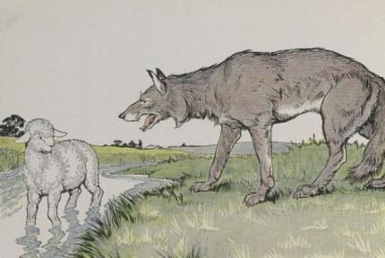
Басни о волке:
«Волк и ягнёнок»,
«Волк на псарне»,
«Лев и волк»,
«Волк и мышонок»,
«Волк и Пастухи»,
«Волк и Журавль»

Slide 10
Басни об обезьяне:
«Зеркало и обезьяна»,
«Мартышка и очки»,
«Обезьяна»,
«Квартет»

Slide 11
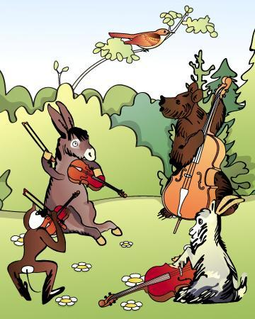
Басни о медведе:
«Квартет»,
«Медведь у пчёл»,
«Пустынник и медведь»,
«Трудолюбивый медведь»,
«Крестьянин и работник»

